Slide 1
计算机辅助普通话水平测试
应 试 辅 导
上海对外经贸大学

Slide 2

PSC基本情况介绍

Slide 3
什么是普通话？
定义：以北京语音为标准音，以北方话为基础方言，以典范的现代白话文著作为语法规范的现代汉民族共同语。
标准 ：
语音标准——“以北京语音为标准音”
词汇标准——“以北方话为基础方言”
语法标准——“以典范的现代白话文著作为语法规范”

Slide 4
如何进行普通话水平测试？
测试性质 ：标准参照性考试
测试形式：口试
测试内容：四项
评价体系：三级六等

Slide 5
测试内容
关于常用字词的测试 （源自18442个词语）
      第一题：读单音节字（100个，10%）
      第二题：读多音节词语（100个字组成的49个词语，20% ）
关于朗读的测试 （源自50篇短文）
      第三题：朗读短文（一篇，30%）
关于说话的测试 （源自50个话题）
      第四题：命题说话（3分钟，40%）

Slide 6
评价体系
一级甲等 ≥９７分
一级乙等 ９７分——９２分
二级甲等 ９２分——８７分
二级乙等 ８７分——８０分
三级甲等 ８０分——７０分
三级乙等 ７０分——６０分

Slide 7
测试部分

Slide 8
（一） 测 前 准 备
1. 注意验证《准考证》信息是否有误
2. 参加测试必须携带《身份证》（一定一定要带）、《准考证》和《学生证》
3. 按《准考证》规定的时间准时参加测试

Slide 9
二、测试流程
报到——测试——离开考区
测试室不得使用各类具有无线通讯、拍摄、录音、查阅等功能的设备，不得查阅任何参考资料，不得书写、记录，否则，按违反考试纪律处理。

Slide 10
特别提示：
1、考试过程中，考生不要说试卷以外的任何内容，以免影响考试成绩。
2、如有疑问，请举手示意，工作人员会及时前来解答。
3、按规定程序操作计算机，不进行违规操作

Slide 11
三、应试实测程序
1. 由考务人员引导进入计算机测试室。
2.按编号就座后戴上耳机（麦克风戴在左
耳），并将话筒置于口腔前方偏下位置。
3.点击“下一步”按钮,进入机测程序。

Slide 12
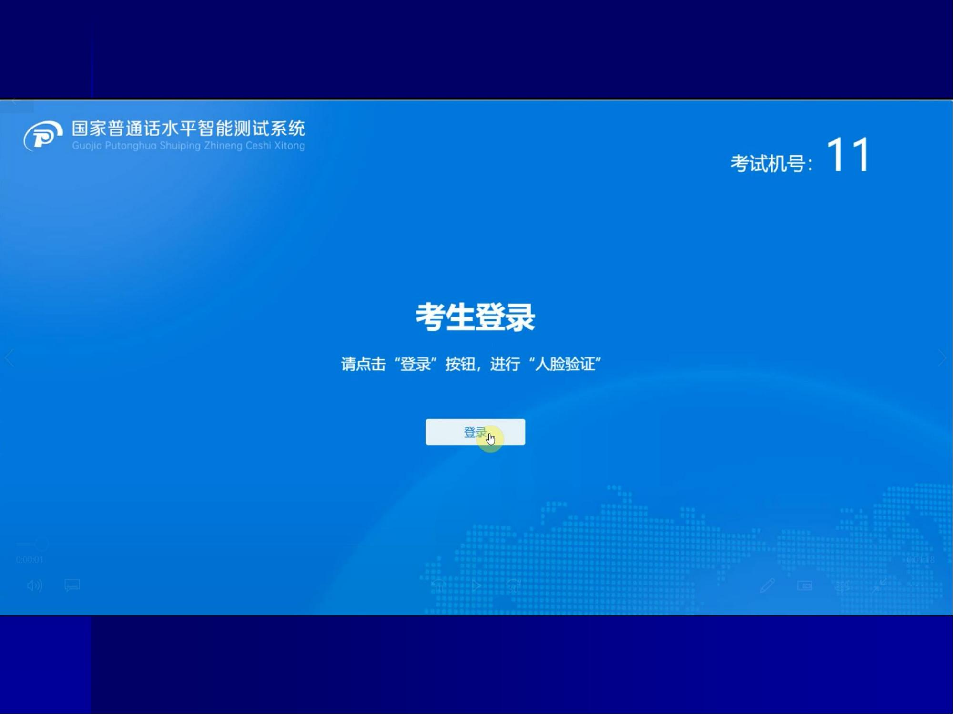

Slide 13
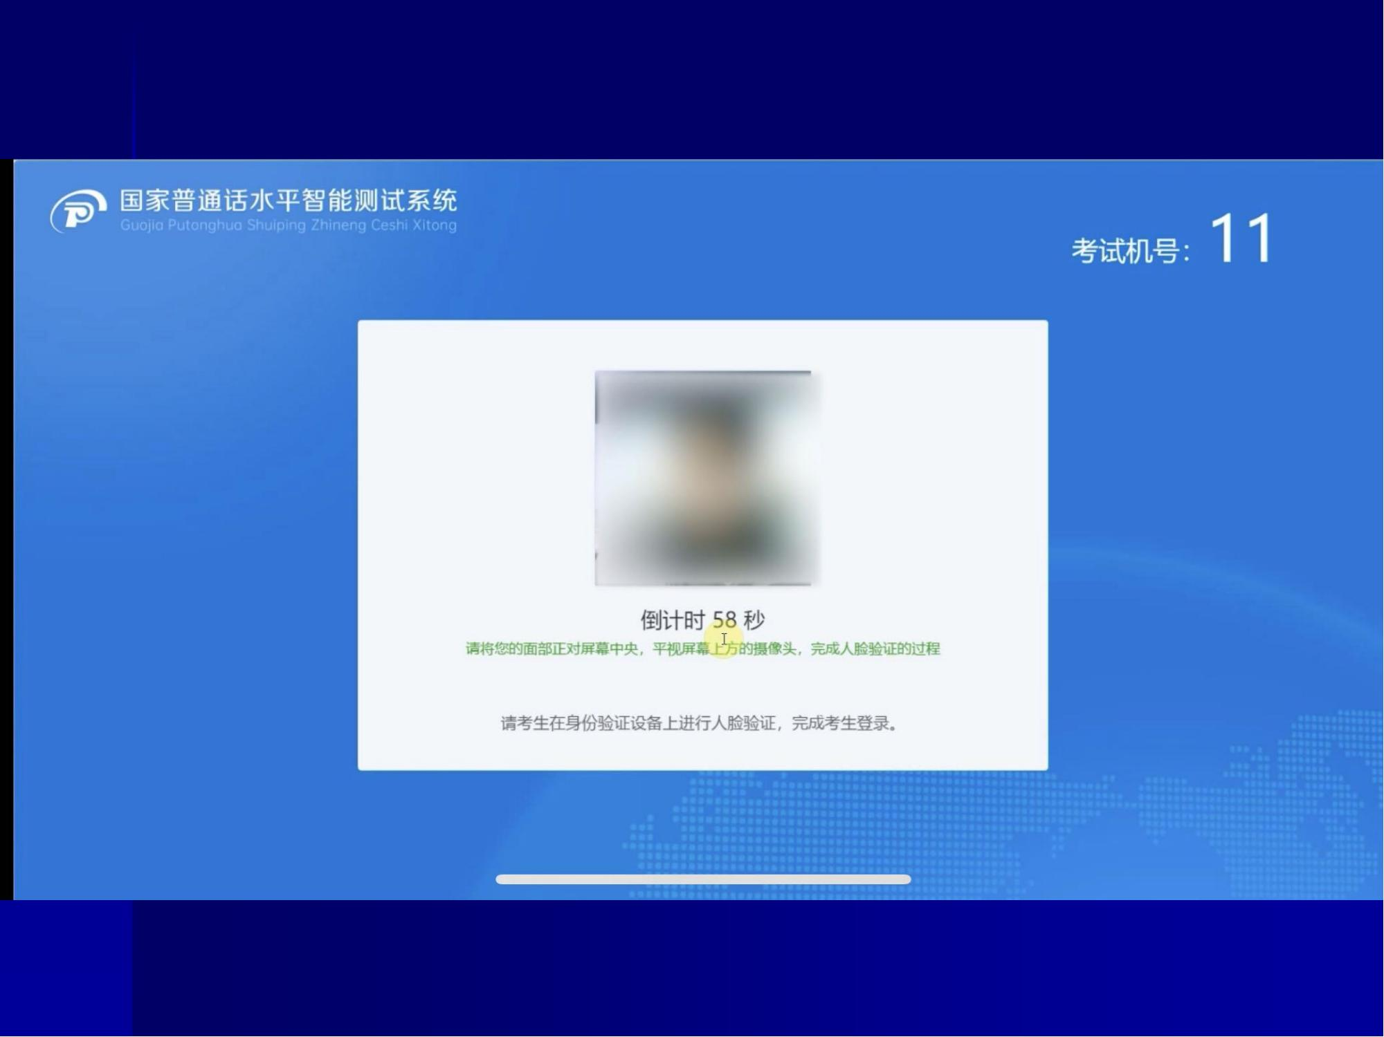

Slide 14
二、核对信息
1.请仔细核对个人信息。
2.如信息无误，单击“确定”按钮继续。
3.如信息有误，请告知考务人员。

Slide 15
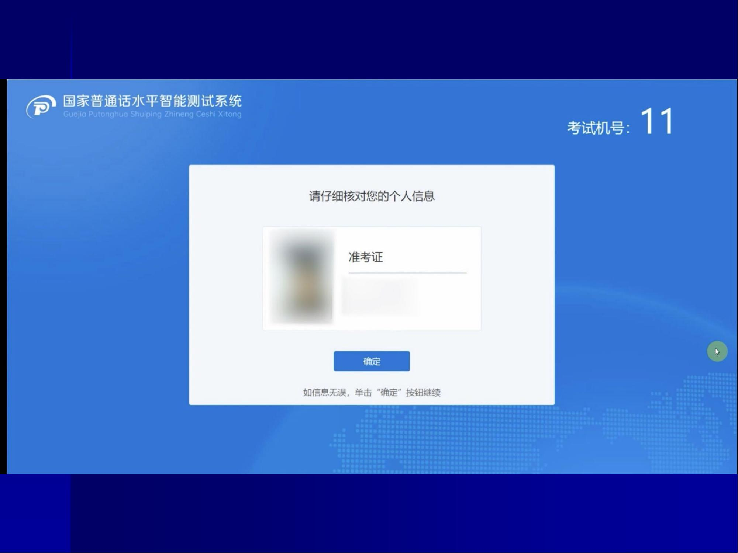

Slide 16
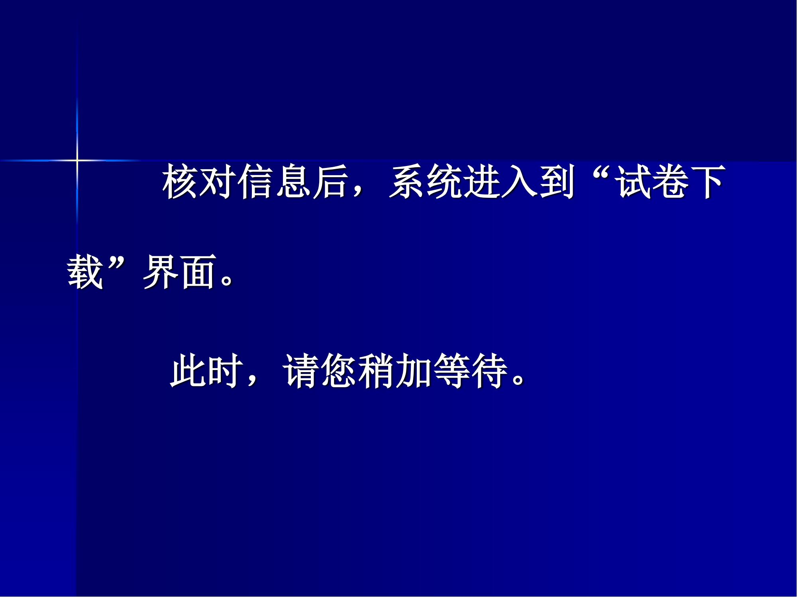

Slide 17
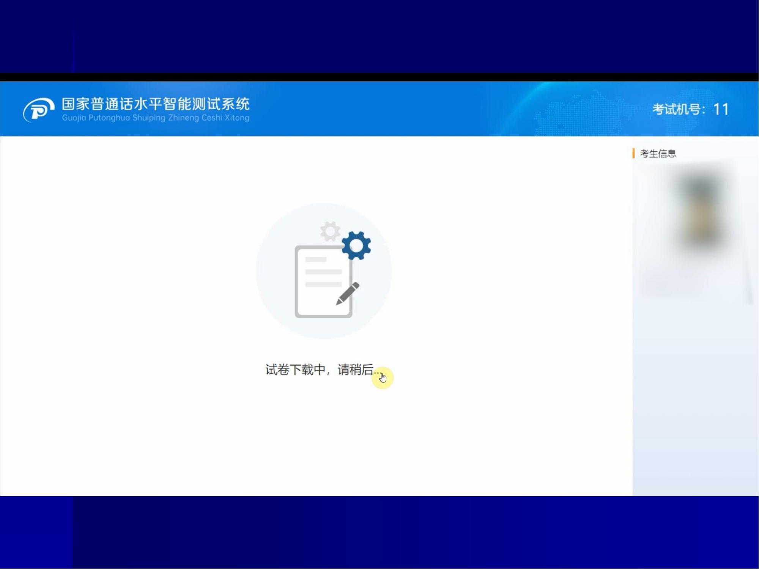

Slide 18
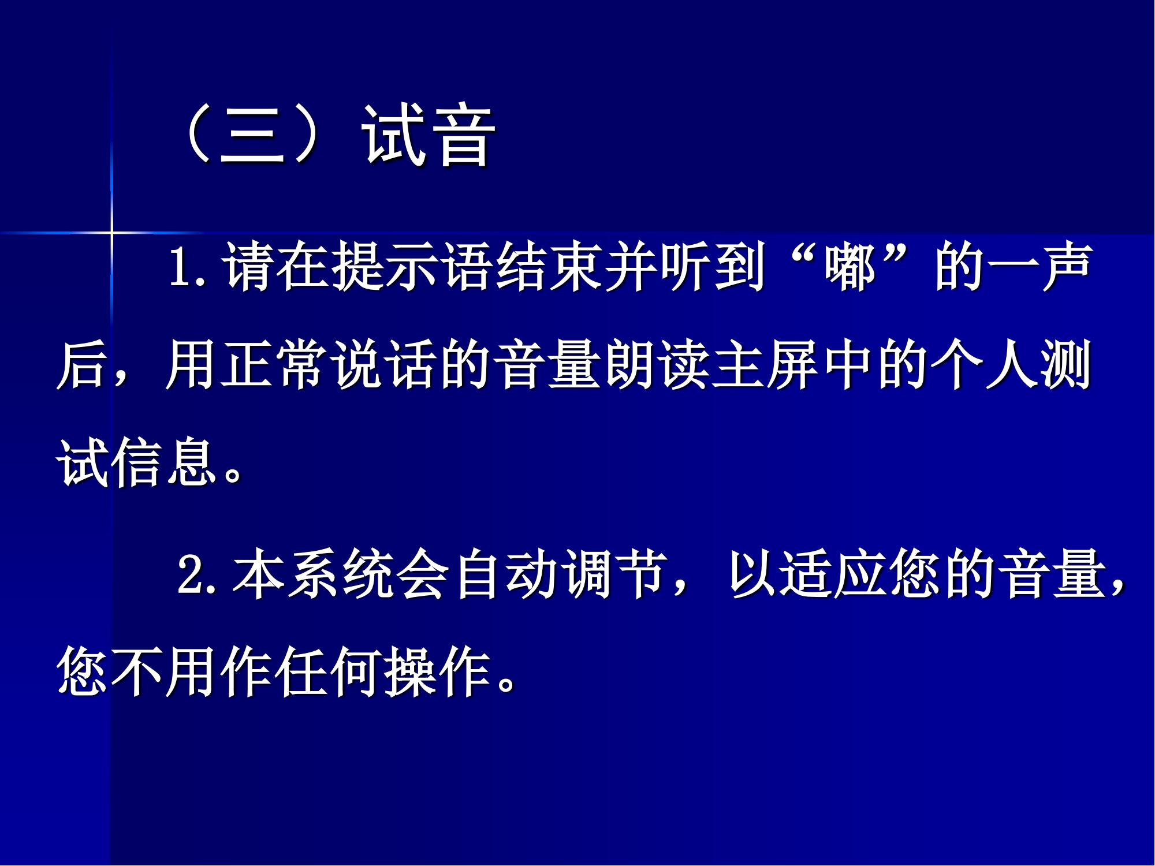

Slide 19
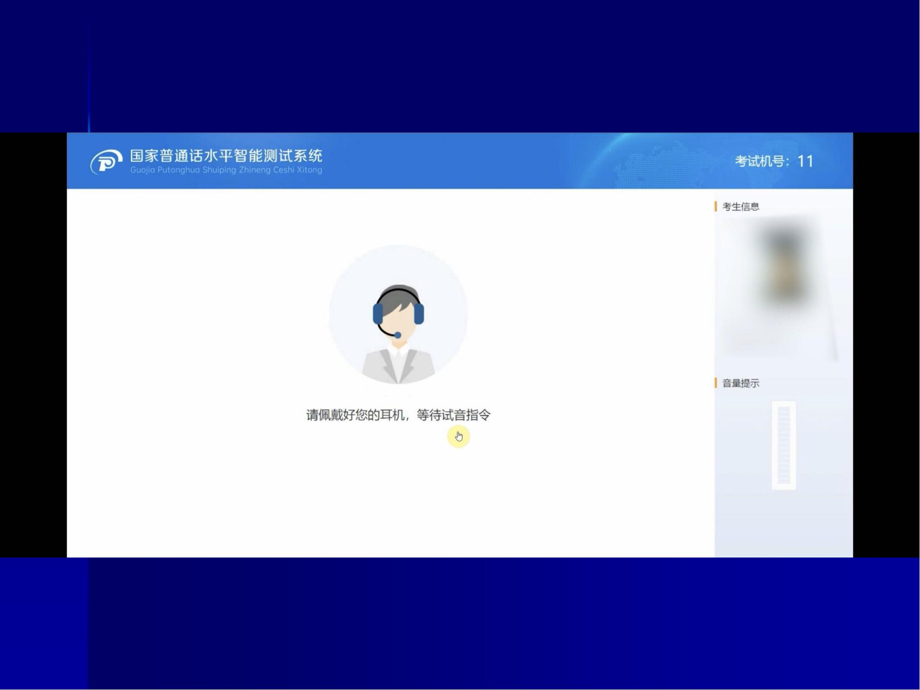

Slide 20
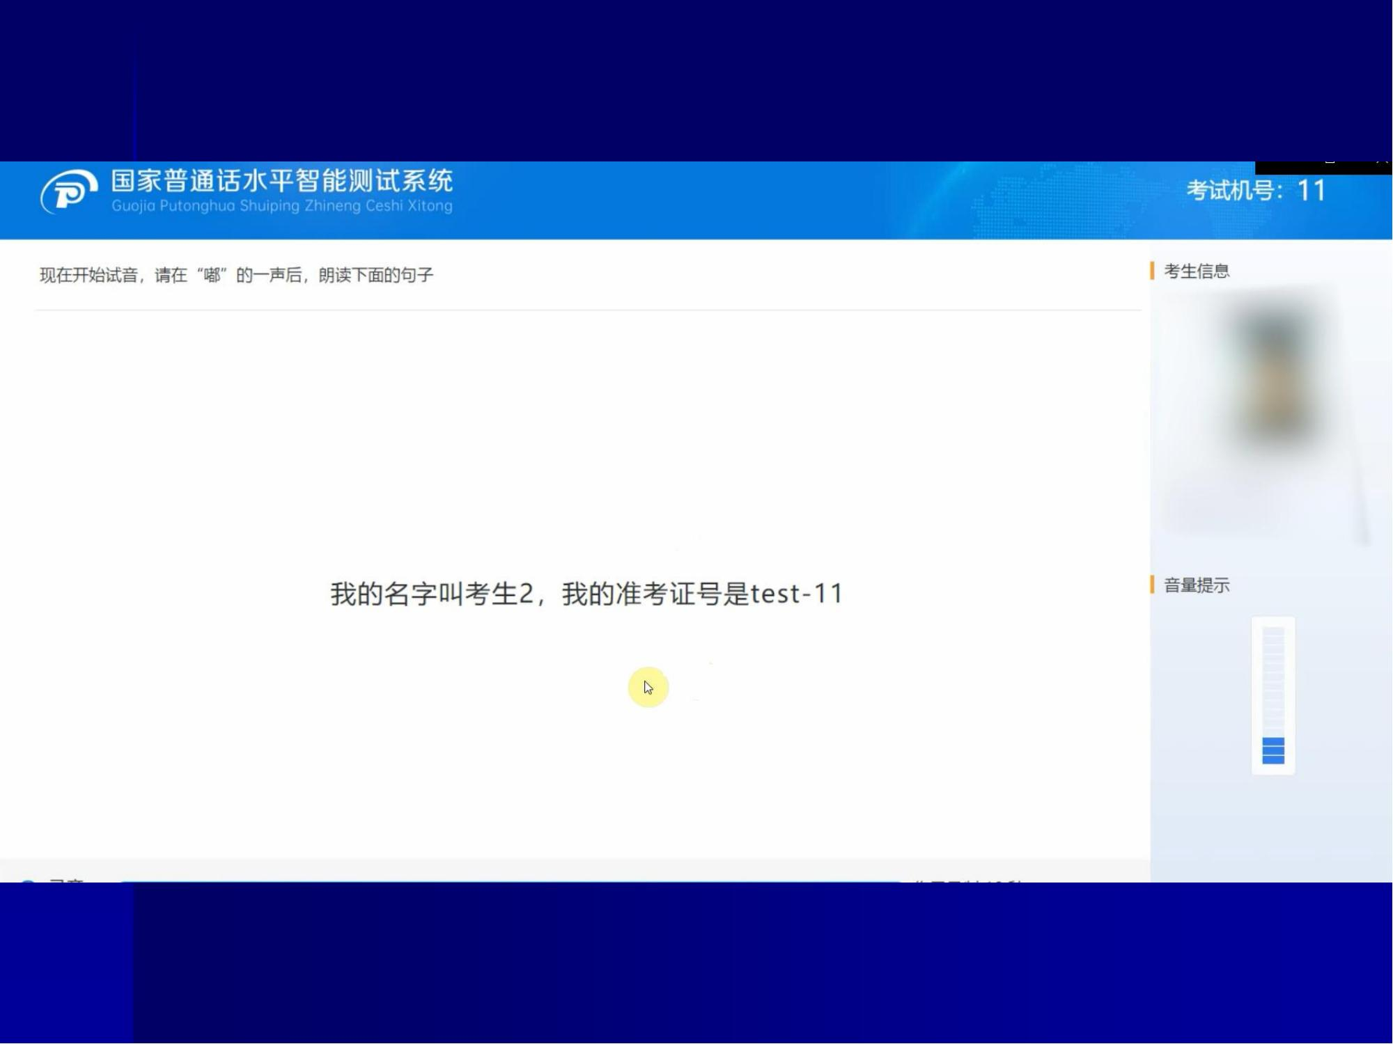

Slide 21
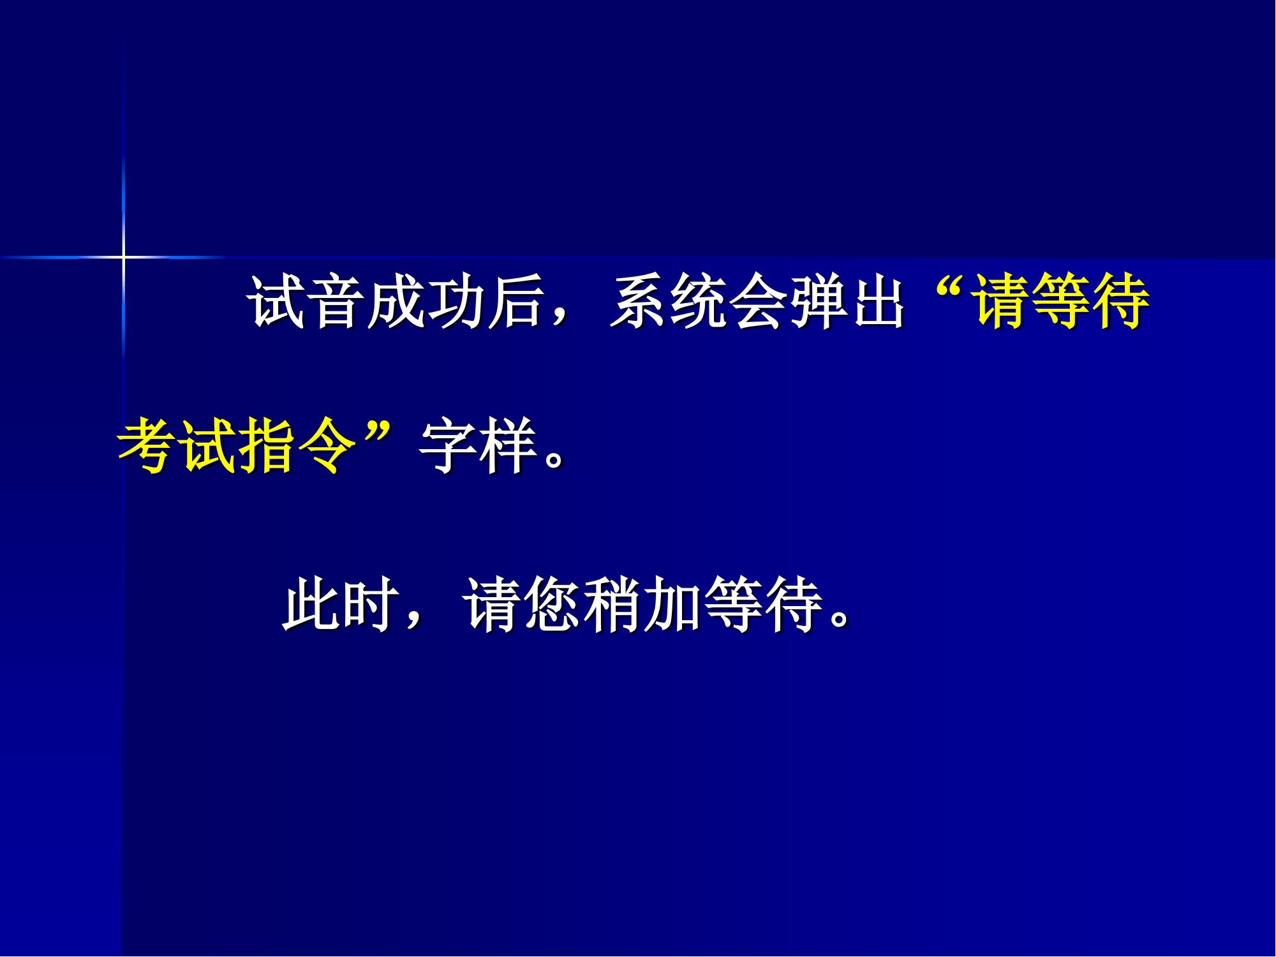

Slide 22
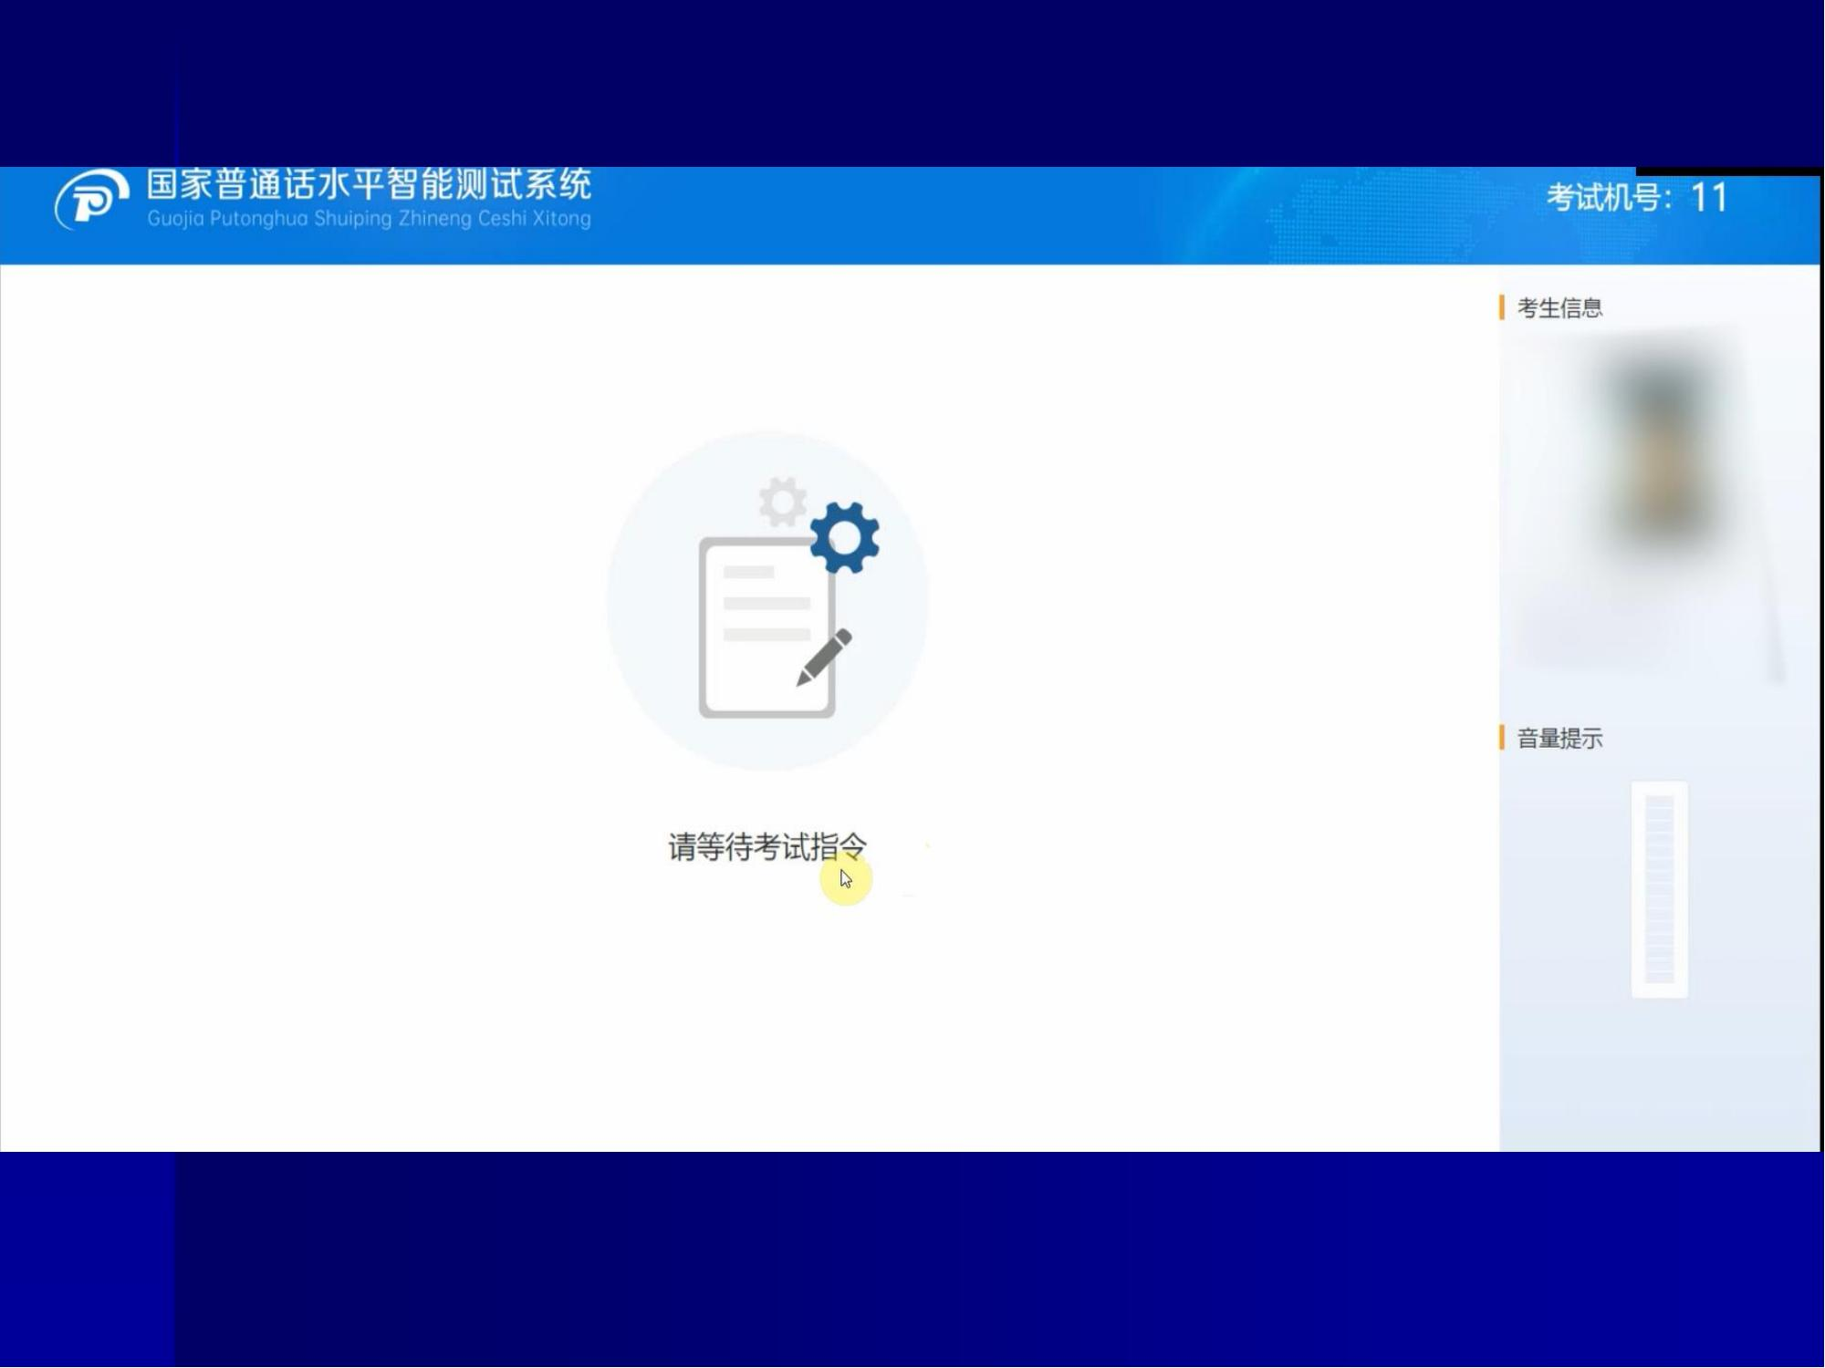

Slide 23
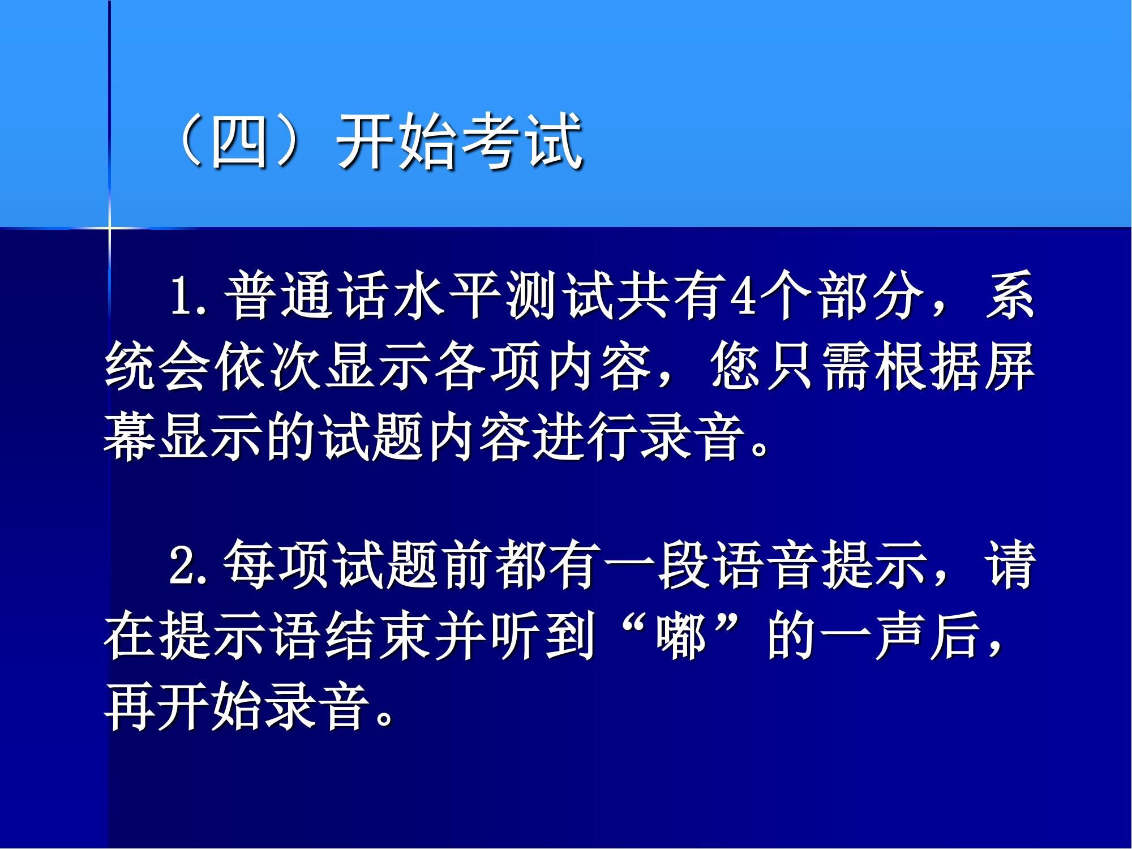

Slide 24
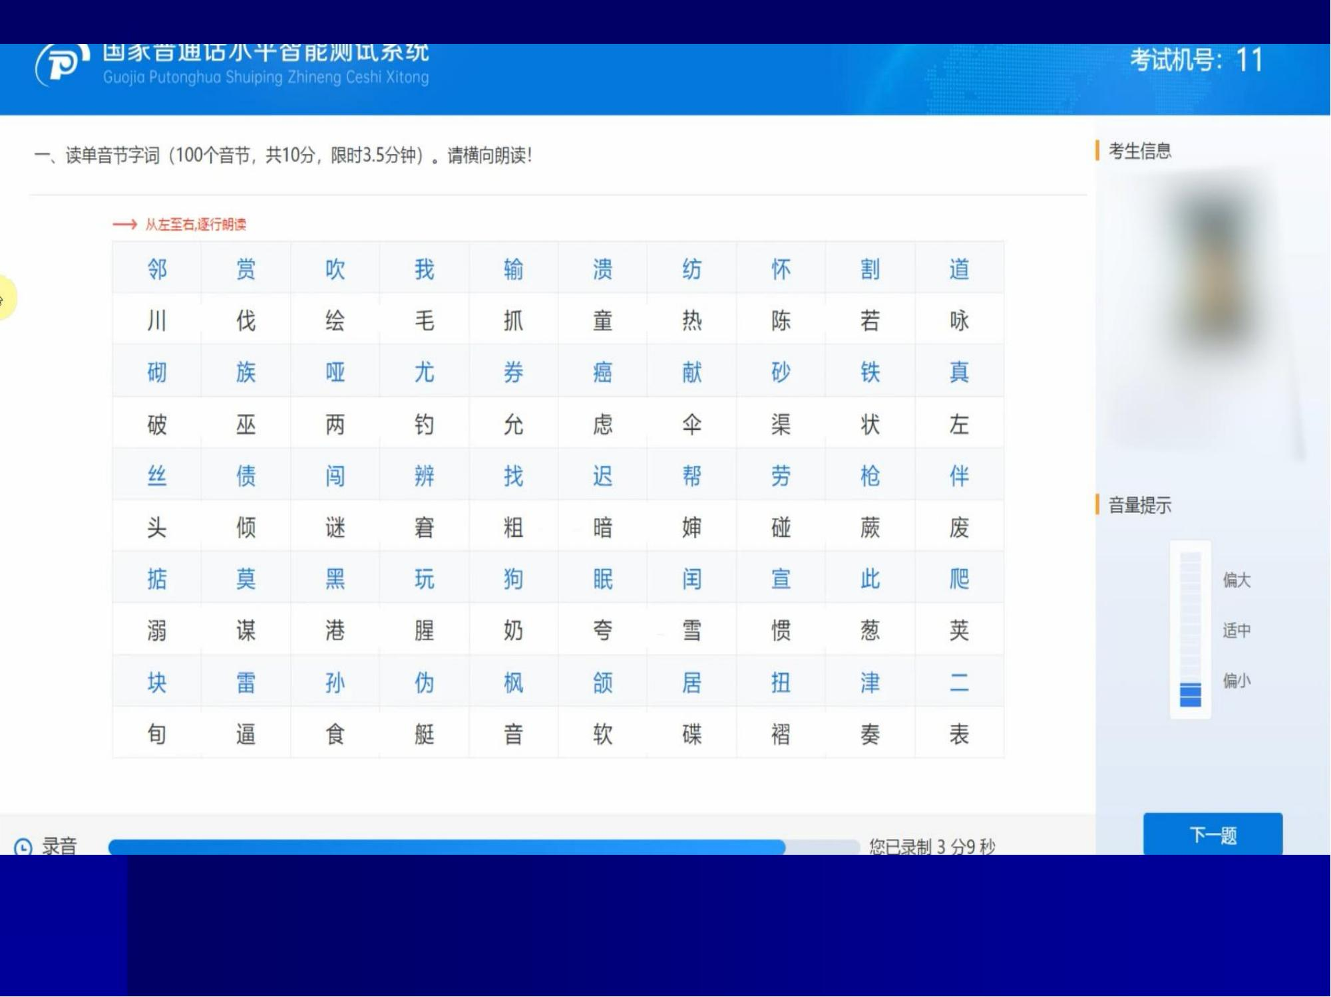

Slide 25
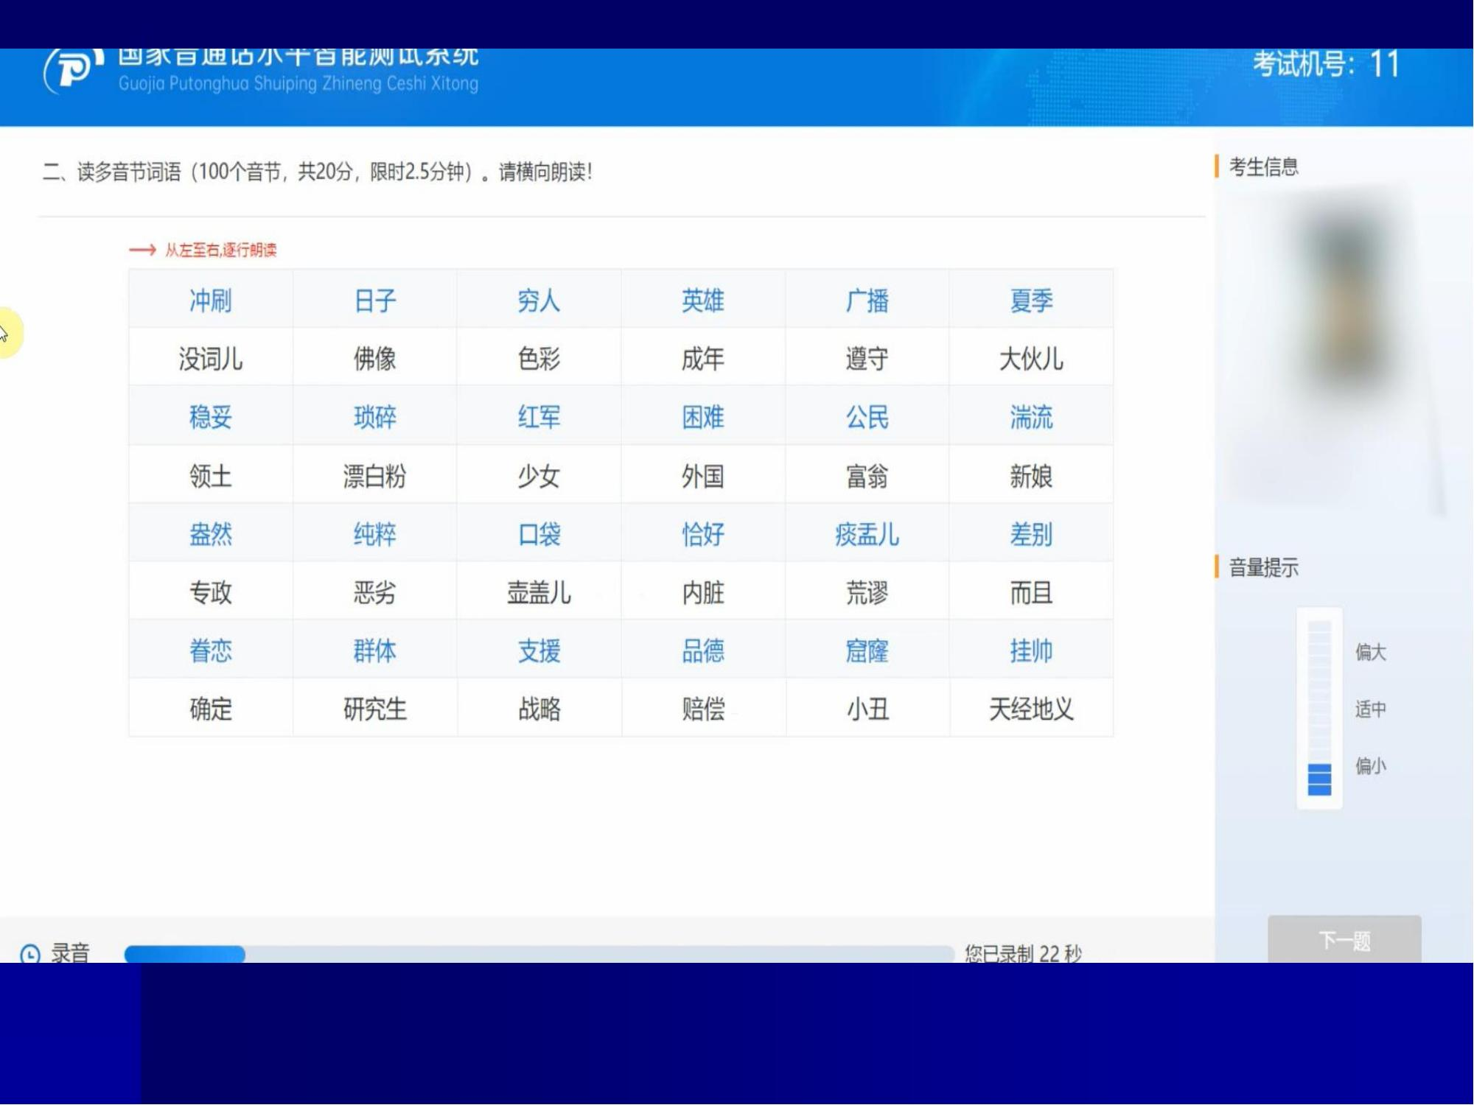

Slide 26
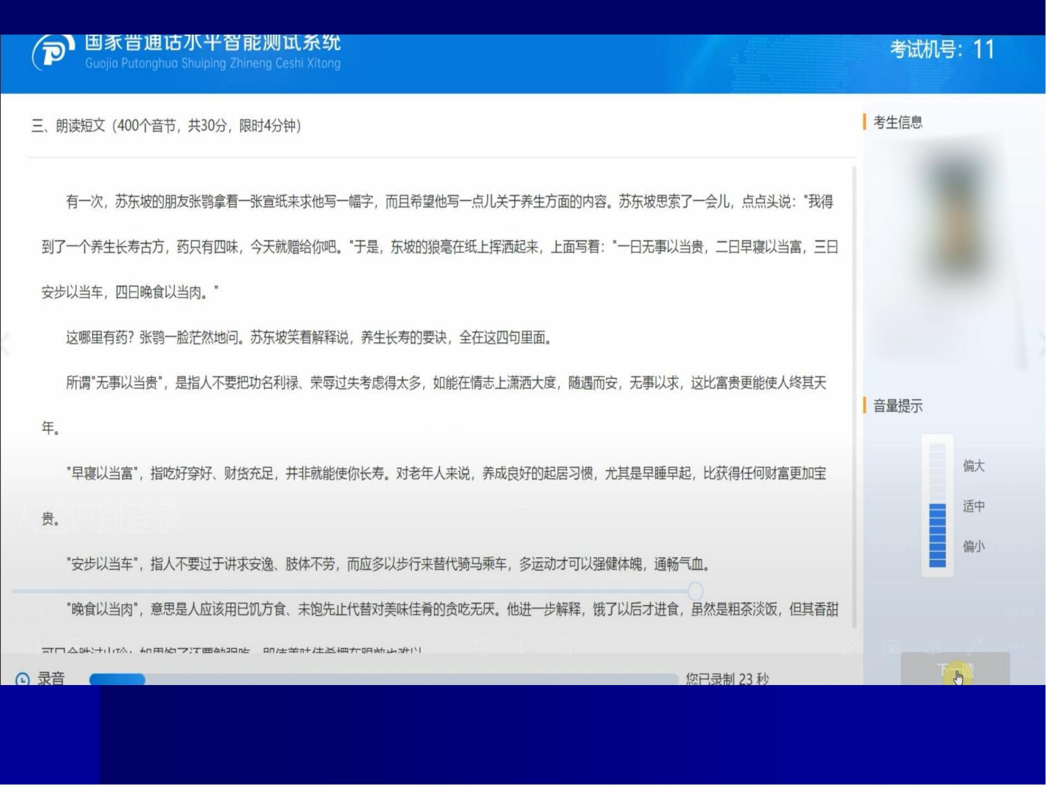

Slide 27
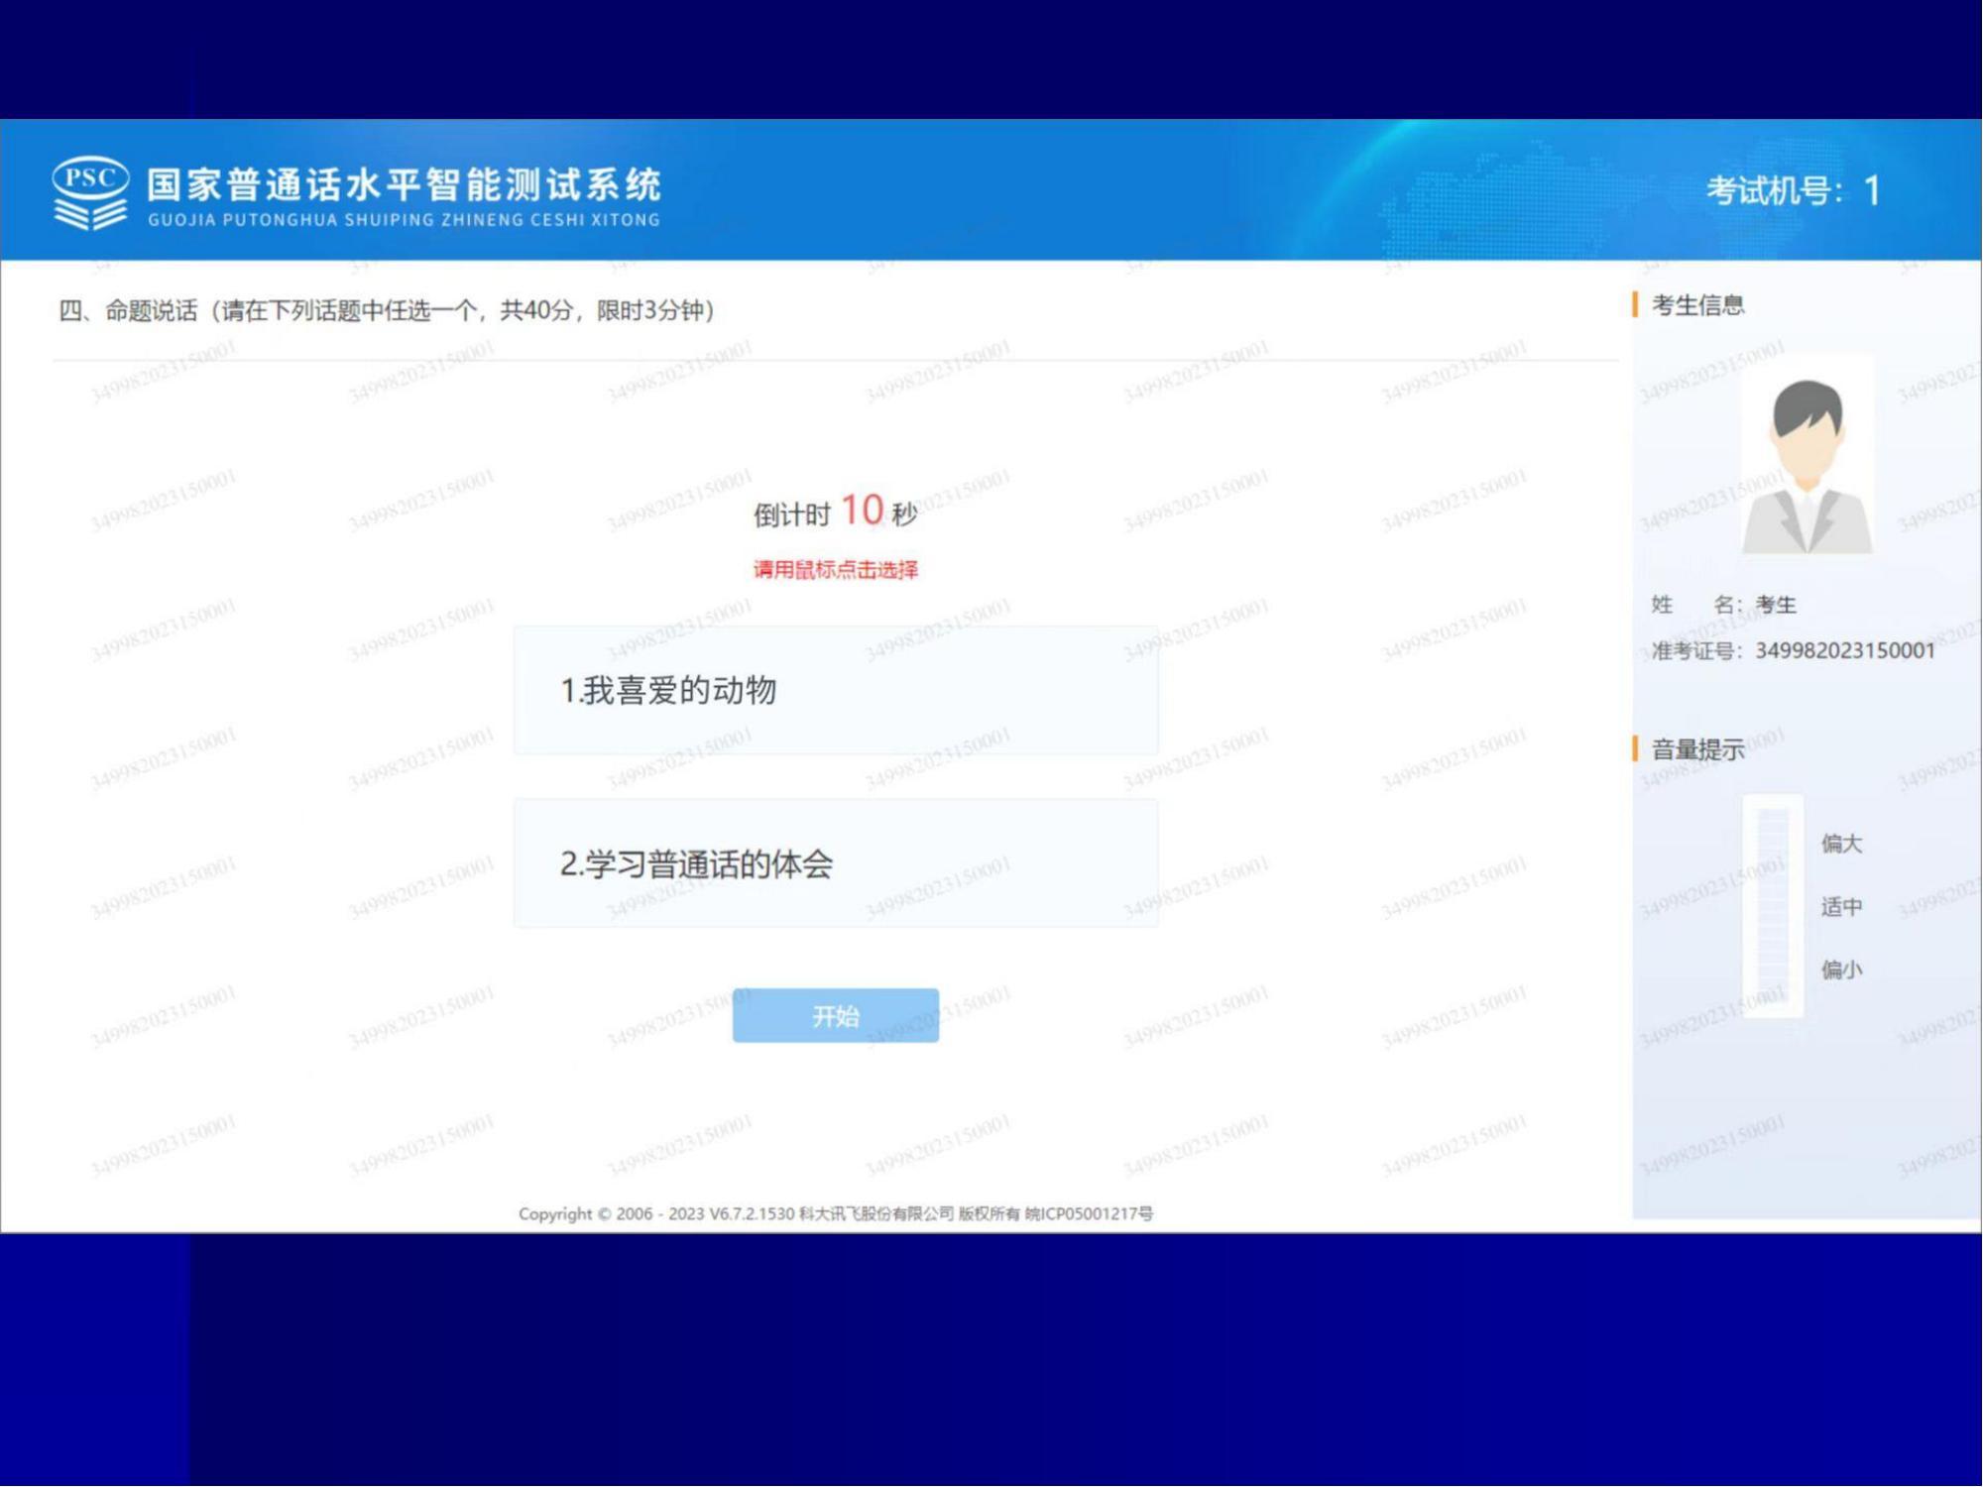

Slide 28
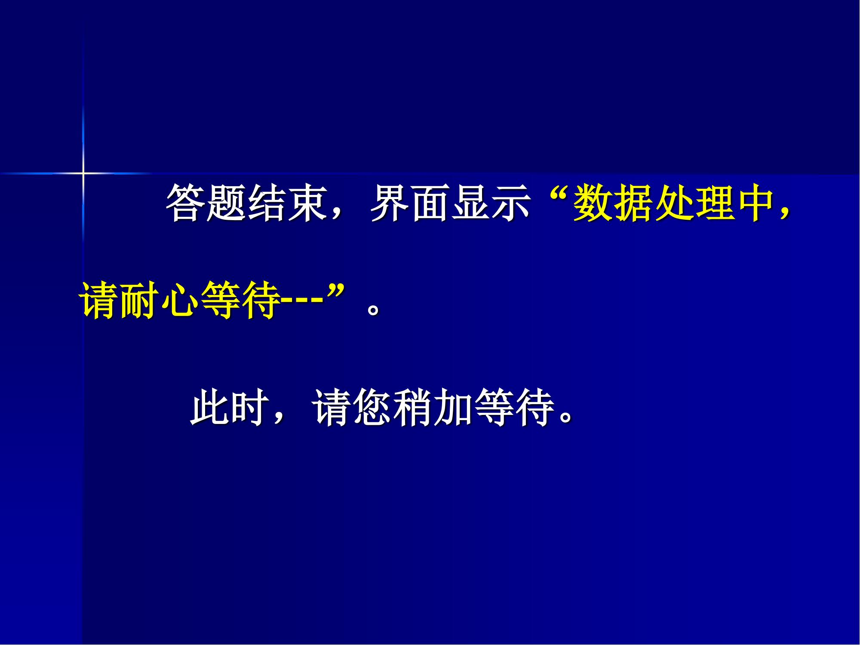

Slide 29
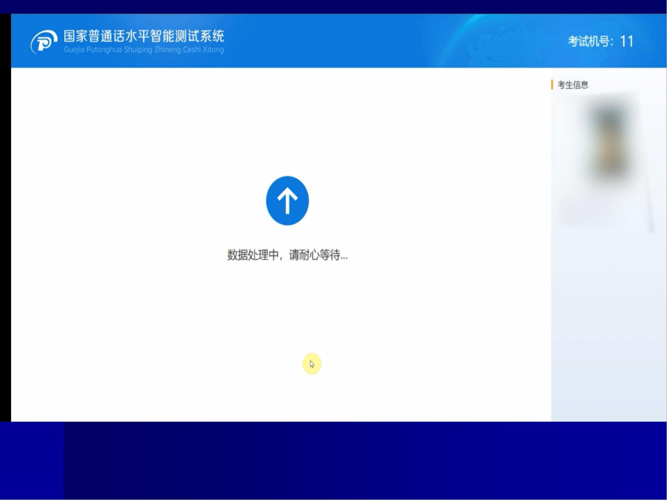

Slide 30
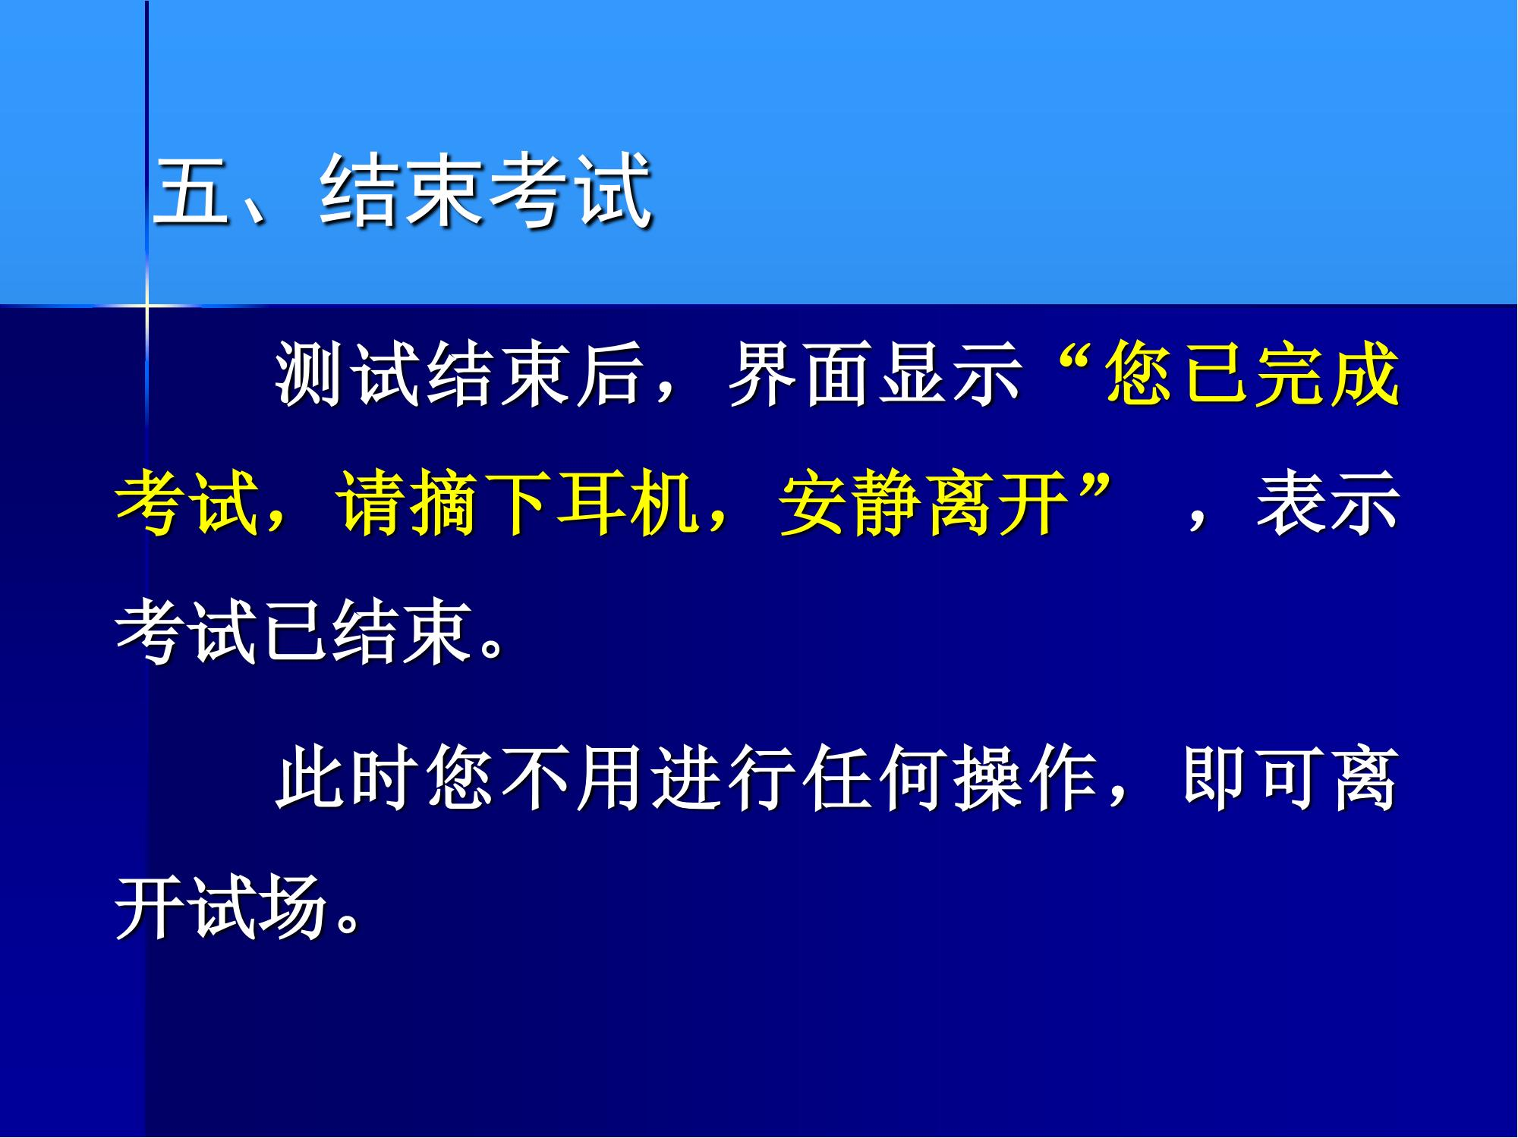

Slide 31
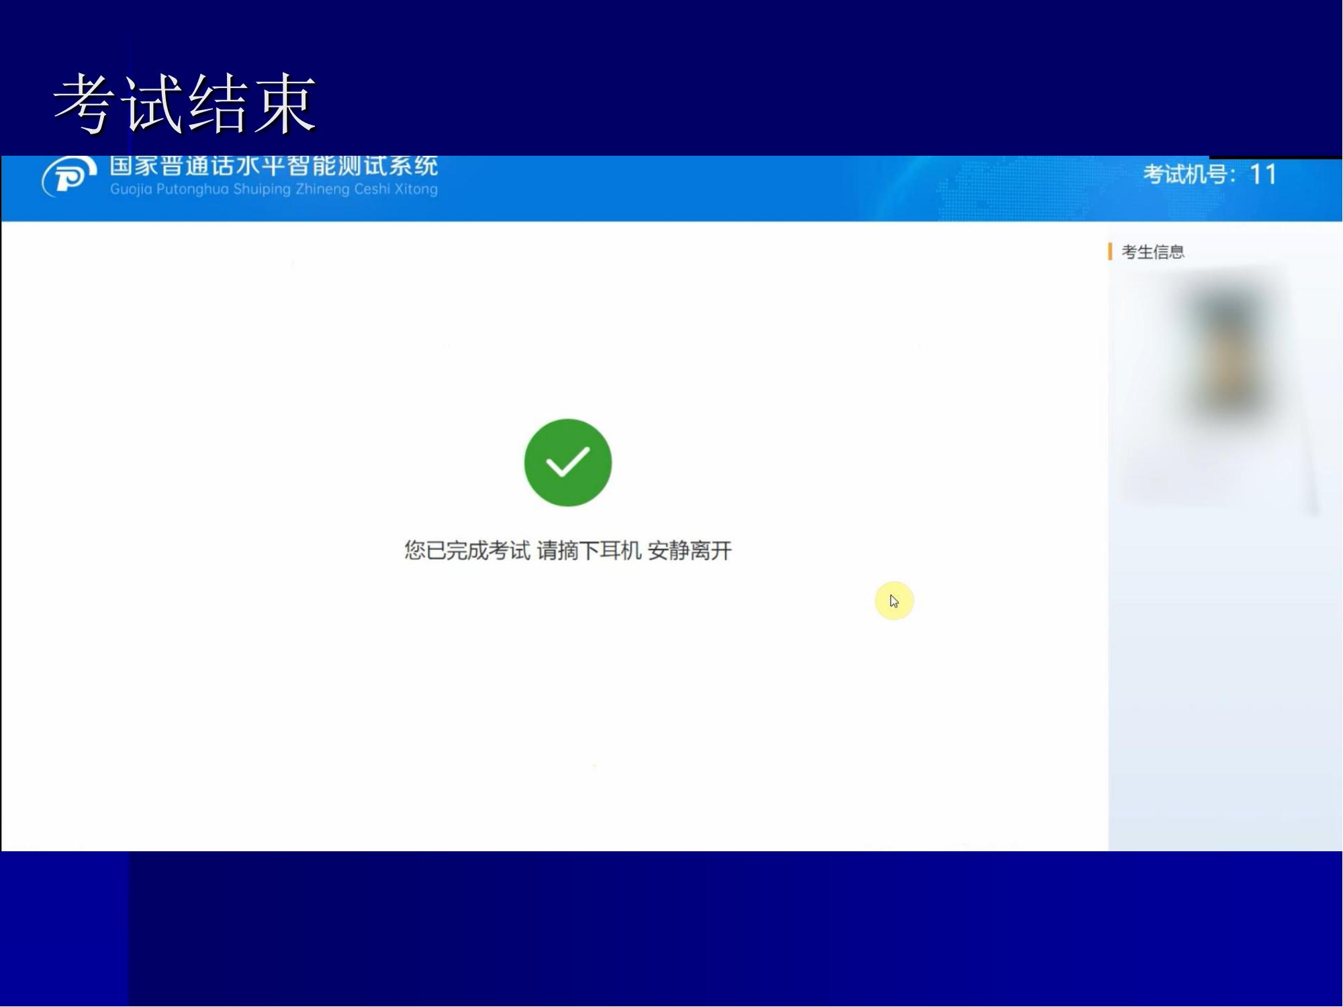

Slide 32
计算机辅助测试的几个
注 意 事 项
新规程取消原来的10分钟备测时间
所有考生都完成登录后，才能进入下一个测试环节。因此，进入测试室后，请您立即登录测试系统，不要延误时间。
使用一般两、三人之间交谈的音量。
语速从容。
第一项和第二项如果有个别字词读错后，可重复读一遍，但不能漏读。

Slide 33
计算机辅助测试的几个
注 意 事 项
命题说话的50个题目应事先作充分准备，考试时应按题目要求讲述。说话项由测试员根据录音评判，如有背稿子、离题、不断重复、缺时等现象，都会被扣分。
测试前应尽量解决所有操作上的疑问，测试时不要说同测试内容无关的话。如遇问题，应举手示意，由考务人员前来处理。
测试时，应按规定程序操作计算机。不要随意操作计算机，不要按动同测试操作无关的其它按钮，也不要拉扯各种连接线，以防出现影响录音的情况。

Slide 34
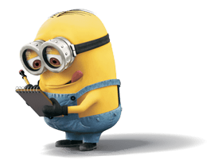
测试内容分项辅导

Slide 35
第一项测查要点
测查方式:读单音节字词100个
测查内容:普通话音节的声、韵、调。
分值计算:总分10分。一个错误扣0.1分;一个缺陷扣0.05分。限时3.5分钟，超时扣分。（未读的字按错误扣分，一般情况下2分钟即可完成。）

Slide 36
普通话语音系统
普通话声母----21个
普通话韵母----37个
普通话声调----4种

Slide 37
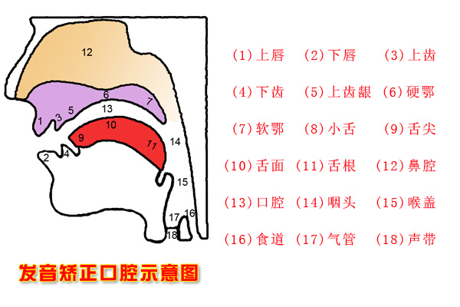
口腔示意图

Slide 38
普通话声母
b p m f
d t n l
g k h
j q x
zh ch sh r
z c s

Slide 39
声母辨正
发准平翘舌音：z-c-s和zh-ch-sh
平舌：舌头平伸，舌尖与上门齿背形成阻碍；
翘舌：舌尖上翘，舌尖与硬腭前端（褶皱的
前端）形成阻碍。
分清平翘舌音：根据声旁类推；利用声韵配合规律。
熟读“字表”，练好平翘舌音。

Slide 40
声旁类推法
例一：主——住、拄、柱、蛀、注、驻
例二：祖——组、阻、租、诅、俎
例三：诗——时、侍、恃（例外：寺念sì）
例四：叟——艘、搜、嗖、馊、嫂（例外：瘦念shòu）

Slide 41
利用声韵配合规律
普通话中，sh不和ong相拼，所以嵩、送、松、耸、颂、诵、怂等都念平舌音。
普通话中，z、c、s不和ua、uai、uang相拼，所以抓、拽、庄、揣、创、刷、甩、双等都是翘舌音。

Slide 42
声母辨正
分清n-l：发音方法不同。
      发n时舌尖抵住上齿龈使气流不能通过，改道从鼻腔出音发l时舌尖抵住上齿龈，但是舌头两边松动留出空隙，气流从空隙通 。
      请从安徽、江苏、四川、云南、江西、湖南、湖北等地来的同学特别注意。
分清f-h：发音部位不同。
      念f时上门齿与下唇相碰；
      念h时舌根和软腭相接，下唇远离上门齿，处于开口。
      试一下： 化肥 发挥 黄蜂；
      红凤凰，黄凤凰，粉红凤凰花凤凰。

Slide 43
声母辨正
区分r-l：发音部位不同。
      念 r 时舌尖上翘抵住硬腭前端，但形成一条缝隙，气流从缝隙摩擦而出；
      念 l 时舌尖抵住上齿龈，但是舌头两边松动留出空隙，气流从空隙通 。
      常见 r 声母的字：人、如、入、染、然、日、任、热、容、惹、瑞等。
避免尖音（舌面音j、q、x：舌面前部与硬腭前部相接触）

Slide 44
普通话韵母
单韵母：a o e i u ü ê er
复韵母：ai ei ao ou ia ie ua uo üe uai uei iao iou
鼻韵母：
前鼻音：an ian uan üan en uen in ün 后鼻音：ang iang uang eng ueng ing ong iong

Slide 45
韵母难点辅导
1、前鼻音en、in、an和后鼻音eng、ing、ang
前鼻音：舌尖抵住上齿龈；an：发音时舌面位置比较靠前
后鼻音：舌根抬起与软腭形成阻碍，气流从后口腔进入鼻腔，发音。
如： 音、英，陈、程，船、床。
2、复韵母ai、ei、ao、ou要克服单音，注意动程。
  ai 开、海、来、爱、买卖、白菜
  ei 黑、累、没、配、蓓蕾、肥美
  ao 凹、跑、到、劳、报道、早操
  ou 狗、猴、愁、斗、口头、收购
3、i、
区别：唇形的圆与不圆
ü

Slide 46
分清前后鼻音的方法（一）
声旁类推法
例一：刃——忍、韧、纫、仞
例二：成——盛、城、诚
例三：令——领、零、铃、岭、龄、伶、羚、冷（lěng）（“邻”例外，念lín）

Slide 47
分清前后鼻音的方法（二）
声韵配合规律法
d、t、n、l不和前鼻音en相拼，例外字：嫩；所以等、疼、能、冷、棱都是后鼻音。
d、t、n不和前鼻音in相拼，例外字：您；所以定、听、凝、丁、亭、宁都是后鼻音。
b、p、m、f不与ong相拼，所以蹦、捧、梦、风的韵母都是eng。

Slide 48
什么是声调？
声调是贯穿整个音节的高低升降的变化。
声调的作用：
区别词义。
shī(师)、shí(时)、shǐ(史)、shì（是）四个音节的区别，仅仅在于声调，表示不同的意义内容。
事实、实施、逝世、时世、失实、史诗、誓师、失势、施事等词语表示不同的意义，通过声调区分。

Slide 49
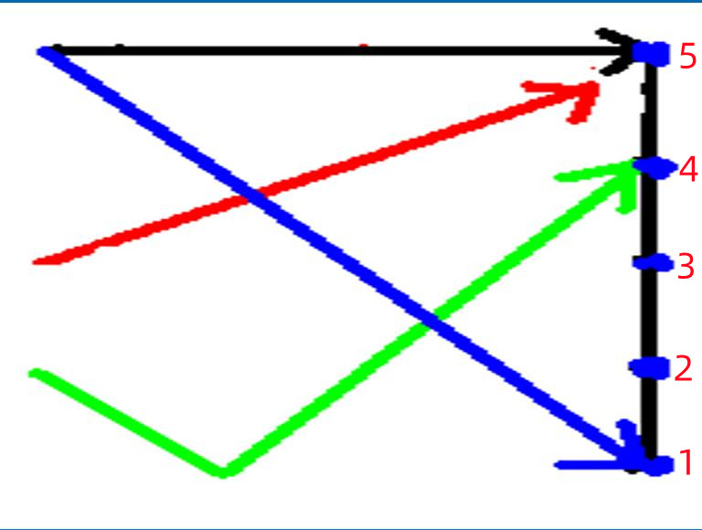
声调辅导
第一声：阴平 55高平调
第二声：阳平 35高升调
第三声：上声 214曲折调
第四声：去声 51全降调

Slide 50
声调难点
阳平要升高，不能带拐弯；
上声先降后升，曲折明显；
吴方言区人要注意克服入声。

Slide 51
什么是入声
试一下，用上海话读下列音节：
一、六、七、八、十
＊说普通话时要避免短促调

Slide 52
易读错的字
皑(ái) 隘(ài) 荸(bí) 愎(bì) 婢(bì) 糙(cāo) 谄(chǎn) 掣(chè) 瞠(chēng) 骋(chěng) 炽(chì) 怵(chù) 淙(cóng) 忖(cǔn) 涤(dí) 咄(duō) 讣(fù) 皈(guī) 涸(hé) 踝(huái) 讳(huì) 秽(huì) 缄(jiān) 酵(jiào) 秸(jiē) 粳(jīng) 韭(jiǔ) 狙(jū) 矩(jǔ) 忾(kài) 瞰(kàn) 恪(kè)

Slide 53
易读错的字
绔(kù) 脍(kuài) 岿(kuī) 霾(mái) 袂(mèi) 懑(mèn) 藐(miǎo) 畔(pàn) 毗(pí) 媲(pì) 歧(qí) 畦(qí) 怯(qiè) 龋(qǔ) 蜷(quán) 稔(rěn) 褥(rù) 娠(shēn) 哂(shěn) 谥(shì) 狩(shòu) 枢(shū) 吮(shǔn) 悚(sǒng) 挞(tà) 迢(tiáo) 恸(tòng) 颓(tuí) 蜕(tuì) 剜(wān) 檄(xí) 黠(xiá)

Slide 54
易读错的字
涎(xián) 酗(xù) 癣(xuǎn) 谑(xuè) 逊(xùn) 谒(yè) 诣(yì) 翌(yì) 垣(yuán) 愠(yùn) 箴(zhēn) 砧(zhēn) 臻(zhēn) 诤(zhèng) 栉(zhì) 皴(cūn)
拗(niù) 礴(bó) 潺(chán) 忏(chàn) 啻(chì) 篡(cuàn) 抻(chēn) 嗤(chī) 舂(chōng) 憧(chōng) 窦(dòu) 囤(dùn) 笃(dǔ) 梵(fàn) 亘(gèn) 庚(gēng)

Slide 55
易读错的字
梗(gěng) 骇(hài) 桦(huà) 喙(huì) 戟(jǐ) 阱(jǐng) 窖(jiào) 臼(jiù) 厩(jiù) 遽(jù) 揩(kāi) 蟆(má) 镍(niè) 捻(niǎn) 溺(nì) 槃(pán) 裴(péi) 沏(qī) 绮(qǐ) 潜(qián) 祛(qū) 舜(shùn) 舐(shì) 螫(shì) 俟(sì) 祀(sì) 缫(sāo) 赦(shè) 唾(tuò) 穴(xué) 铣(xǐ) 霰(xiàn) 婿(xù) 裔(yì) 曳(yè) 褶(zhě)

Slide 56
第一项注意点
发音准确到位
注意语速
不涉及音变，每一个字都念本调（尤其上声，多音字可以念任意一个音）
念错可以即时改一次，以第二次读音记分
声音响亮

Slide 57
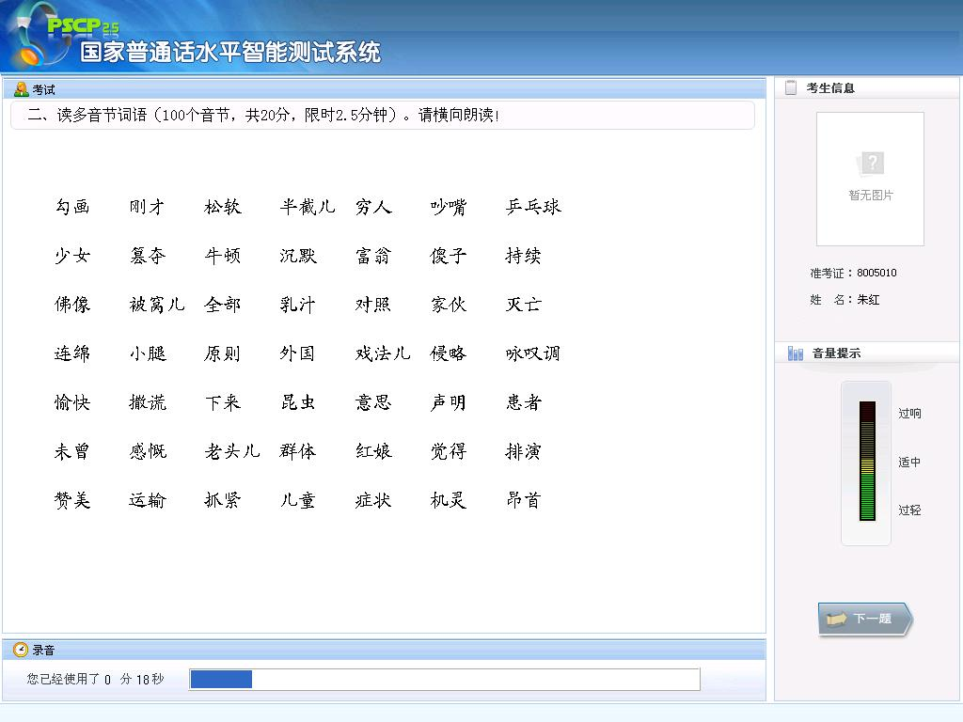

Slide 58
第二项测查要点
测查方式：读词语共100音节；
测查内容：普通话的声、韵、调及上声、“一”、“不”变调、轻声和儿化等三种音变；
分值计算：总分20分，一次错误扣0.2分，缺陷扣0.1分。限时2.5分钟，超时扣分。

Slide 59
音 变
在语流中，由于音节与音节之间或音素与音素之间的相互影响而造成的语音变化称为音变。
测试中涉及的音变有：变调、轻声、儿化、句末语气词“啊”的音变。

Slide 60
变 调
上声变调
“一”、“不”变调

Slide 61
上声的变调
（1）上声+非上声：变半上（214--21）：
祖先、好人、采购
（2）上声+上声：变近乎阳平（214--24）：
处理、偶尔、给予、尽管、处死、处女
（3）双单格 展览馆、脚手架
阳平＋阳平＋上声
单双格 纸老虎、半导体
半上＋阳平＋上声

Slide 62
“一” 的变调
（1）在单念或词末念原调，阴平：
第一、唯一
（2） “一”＋去声音节，变阳平：
一件、一句、一贯
（3） “一”＋非去声音节，变去声：
一根、一头、一种
（4） “一”在重叠动词中念轻声：
看一看 聊一聊 听一听

Slide 63
“不”的变调
（1）在单念、句末词末、及非去声音节前念原调，去声
不听 不闻 不吵
（2）“不”＋去声音节，变阳平：
不去、不论
（3）“不”在重叠动词、形容词中间念轻声：
是不是 去不去 好不好

Slide 64
轻 声
发音要领：
轻声音节都有本调，只是在某些词语中失去原来的声调，读成一个短而轻的调子。
读轻声音节时，前一音节可以适当延长，后一音节极为短促，不能留有原来的声调模式。
在此过程中，轻声音节的音高、声母和韵母都有一定的变化。

Slide 65
轻声的作用
区别词义、区别词性。
买卖：动词 买卖：名词，指生意
花费：动词 花费：名词，指花的钱
地道：名词 地道：形容词，指纯粹的

Slide 66
读好轻声音节
一、语气助词“吗、呢、啊、吧”等：
是吗 他呢 看啊 走吧
二、助词“着、了、过、的、地、得、们”：
看过 忙着 来了 我的 勇敢地（去） 喝得（好） 朋友们
三、名词的后缀“子、头”：
桌子 椅子 木头 石头
四、方位词：
墙上 河里 天上 地下 底下 那边
五、叠音词和动词的重叠形式后面的字：
说说 想想 弟弟 奶奶 谈谈 跳跳
六、表示趋向的动词：
出来 进去 站起来 走进来 取回来
七、某些常用的双音节词的第二个音节习惯上读轻声：
明白 暖和 萝卜 玻璃 葡萄 知道 事情 衣服
漂亮 骆驼 自在 钥匙 厚道 意思 扫帚 眼睛

Slide 67
儿 化
什么是儿化？
卷舌元音er附着在韵母后，两者紧密结合，改变韵母音色，使之由平舌韵变为儿化韵。卷舌元音er不能独立发音，必须“化”入韵母。
儿化现象：
1、ai uai ei uei及所有的前鼻音韵母，把末尾的i和n去掉，再儿化。
Ai：小孩—小孩儿；ei：宝贝—宝贝儿；uei：香味—香味儿；ui：配对—配对儿
An：脸蛋—脸蛋儿；en：墙根—墙根儿；in：有劲—有劲儿
üan：汤圆—汤圆儿；uan：好玩—好玩儿；uen：嘴唇—嘴唇儿
2、后鼻音韵母去掉末尾的ng，鼻化主要元音，再儿化。
Ang：帮忙—帮忙儿；uang：蛋黄—蛋黄儿；ing：小瓶—小瓶儿
eng：板凳—板凳儿；ong：胡同—胡同儿

Slide 68
儿化的作用
区别词义：
眼（眼睛）—— 眼儿（窟窿）
信（信件）—— 信儿（消息）
天（天空）—— 天儿（天气）
区别词性：
个（量词） —— 个儿（名词）
盖（动词） —— 盖儿（名词）
画（动词） —— 画儿（名词）
尖（形容词）—— 尖儿（名词）
破烂（形容词）——破烂儿（名词）
有修辞作用

Slide 69
同步练习
儿化词语要把卷舌的色彩“化”在第二个音节上
如：包干儿 好好儿 墨水儿 好玩儿
纳闷儿 差点儿 一会儿 聊天儿
小玩意儿，独一份儿，
小孩儿买来多有趣儿。
不给买，撅着嘴儿，
撒泼打滚儿不愿意，
一对儿一对儿掉眼泪儿。

Slide 70
儿化易错词
冰棍儿 旦角儿 铺盖卷儿 针鼻儿
笑话儿 火锅儿 纽扣儿 一会儿
儿媳妇儿 刀把儿 加塞儿 抓阄儿
加油儿 名牌儿 小瓮儿 包圆儿
挑刺儿 半截儿 小人儿书 脖颈儿

Slide 71
多音字
绷：绷带、绷脸、绷直
辟：复辟、开辟、精辟
创：创伤、创口、创办、开创
打：一打毛巾、打扮
血：出血、吐血、高血压、血液
咽：咽喉、吞咽、哽咽
折：折腾、波折、折本
帖：服帖、请帖、碑帖

Slide 72
易读错的词

Slide 73
易读错的词

Slide 74
易读错的词

Slide 75
易读错的词

Slide 76
第二项注意点
读词语不同于读单音节字，要注意词内部音节之间的连贯性。
末音节为上声，除了轻声，都应念本调。
声音响亮。
注意语速。
不认识的不放弃。
念错可以即时改一次，以第二次读音记分。

Slide 77
第三项测查要点
测查方式：朗读短文，400字内计分。
测查内容：普通话语音声韵调的准确发音、音变、语调、流畅度、语速等。
分值计算：总分30分。
评分细则：每次语音错误扣0.1分，漏读一个字扣0.1分，声韵母系统性缺陷（扣0.5-1分），语调偏误（扣0.5-2分），停连不当（扣0.5-2分），朗读不流畅（扣0.5-2分）。
此项不允许回读，如果有回读，回读一字按一个错字计算。限时4分钟，超时4分30秒以上扣1分。 （2分半到3分钟即可完成）

Slide 78
“啊”变读规律
前面音节的末尾音素是a、o、e、i、ü、ê的，读作“呀”（ya）
  今天好热啊（rèya）！ 多好听的音乐啊（yuèya）！
前面音节的末尾音素是u（包括ao、iao）的，读作“哇”（wa）
  他人挺好啊（hǎowa）！ 口气可真不小啊（xiǎowa）！
前面音节的末尾音素是n的，读作“哪”（na）
  多好的人啊（rénna）！ 你猜得真准啊（zhǔnna）！
前面音节的末尾音素是ng的，读作“啊”（nga）
  她真漂亮啊（liàngnga）！ 最近太忙啊（mángnga）！
前面音节的末尾音素是的-i（前）的，读作“啊”（za）；前面音节的末尾音素是的－ i（后）的，读作“啊”（ra）
  论文要写这么多字啊（zìza）！
  你有什么事啊（shìra）！

Slide 79
练习
看啊¹，多美的一幅画儿啊²！那上面有山啊³，水啊^{4，}树啊⁵，花儿啊⁶，还有许多小动物呢，有公鸡啊⁷，白鸭啊⁸，猪啊⁹，羊啊¹⁰，大水牛啊¹¹，枣红马啊¹²，还有一只小白兔啊¹³，多热闹啊¹⁴！
是啊¹⁵，画得就像真的一样啊¹⁶！
不需死记硬背，只要将前一个音节顺势连读“a”，自然就会念出“a”的变音来。

Slide 80
答案
看啊^{1(na)}，多美的一幅画（儿）啊^{2(ra)}！那上面有山啊^{3(na)}，水啊^{4(ya)}，树啊^{5(wa)} , 花儿啊^{6(ra)}，还有许多小动物呢，有公鸡啊^{7(ya)}，白鸭啊^{8(ya)}，猪啊^{9(wa)}，羊啊^{10(nga)}，大水牛啊^{11(wa)}，枣红马啊^{12(ya)}， 还有一只小白兔啊^{13(wa)}，多热闹啊^{14(wa)}！
是啊^{15(ra)}，画得就像真的一样啊^{16(nga)}！

Slide 81
朗读的技巧—停连
停，指停顿，连，指连接。停顿和连接都
是有声语言行进中显示语意、抒发感情地方
法。无论停或连，都是思想感情发展变化的
要求，而不是任意的。 例如：
亲爱的爸爸妈妈：/欢迎您！
亲爱的爸爸：/妈妈欢迎您！
亲爱的：/爸爸妈妈欢迎您！

Slide 82
关于朗读的语调
避免读书腔；
避免一字一顿或一词一顿；
避免通篇上扬或通篇下抑，根据文章基调，做到抑扬得当；
注意词句中的轻声及轻重格式。
注意语速。

Slide 83
三、新大纲朗读篇目
1号 北京的春节
2号 春
3号 匆匆
4号 聪明在于学习，天才在于积累
5号 大匠无名
6号 大自然的语言
7号 当今“千里眼”
8号 鼎湖山听泉
9号 读书人是幸福人
10号 繁星
11号 观潮
12号 孩子和秋风
13号 海滨仲夏夜
14号 海洋与生命
15号 华夏文明的发展和融合
16号 记忆像铁轨一样长
17号 将心比心
18号 晋祠
19号 敬畏自然
20号 看戏
21号 莲花与樱花
22号 麻雀
23号 莫高窟
24号 “能吞能吐”的森林
25号 清塘荷韵
26号 驱遣我们的想象
27号 人类的语言
28号 人生如下棋
29号 十渡游趣
30号 世界民居奇葩
31号 苏州园林
32号 泰山极顶
33号 天地九重
34号 我的老师
35号 我喜欢出发
36号 乡下人家
37号 鸟的天堂
38号 夜间飞行的秘密
39号 一幅名扬中外的画
40号 一粒种子造福世界
41号 颐和园
42号 忆读书
43号 阅读大地的徐霞客
44号 纸的发明
45号 中国的宝岛——台湾
46号 中国的牛
47号 中国石拱桥
48号 “住”的梦
49号 走下领奖台，一切从零开始
50号 最糟糕的发明

Slide 84
关于朗读
测试时朗读作品，要注意语音标准，克服成系统的语音缺陷，注意音变。
要忠于原作，不加字、漏字、改字，外国人名、地名按照篇中文字念声、韵、调，例如“莱伊恩”、“简”。
熟悉材料，理解文义，合理停顿，不回读，不卡壳。
注意语调。

Slide 85
第三项备考建议
多读多练，努力克服不良朗读习惯，多听示范录音，做到四不（不错字、不多字、不丢字、不重复）
准不准、流畅不流畅是主要的，美不美是次要的，稍微高低起伏就可以。

Slide 86
第四项测查要点
测查方式：无文字凭借单向说话3分钟；
测查内容：考查应试人在没有文字凭借的情况下，说普通话的能力和所能达到的规范程度。
分值计算：总分40分。

Slide 87
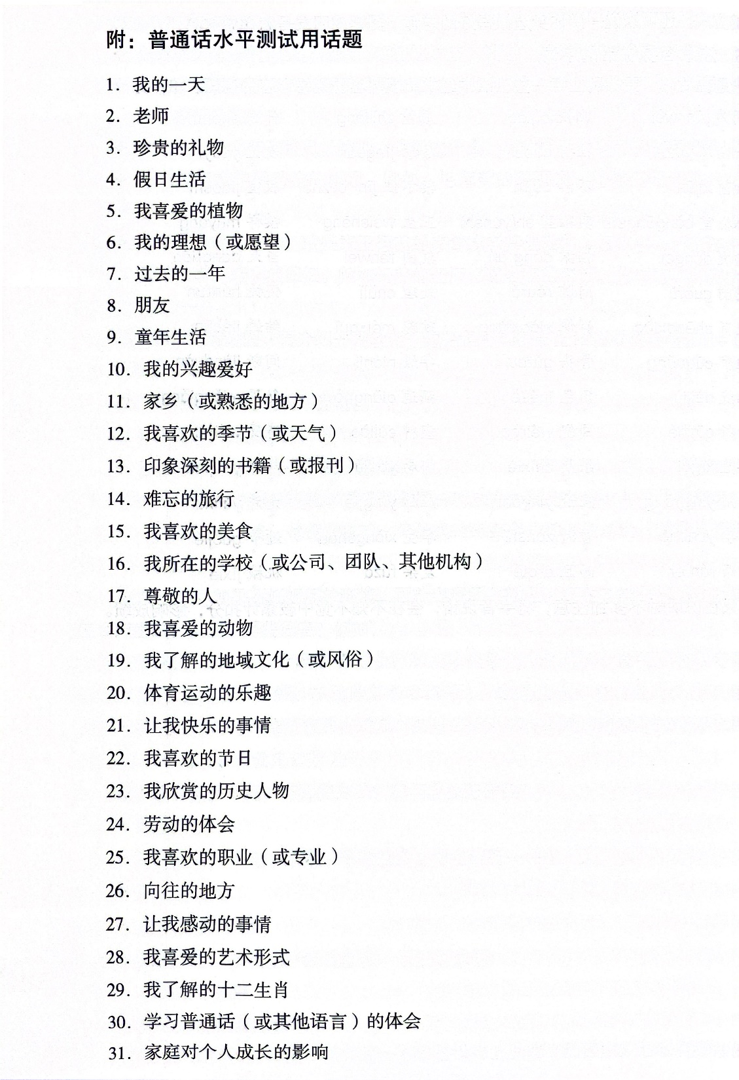
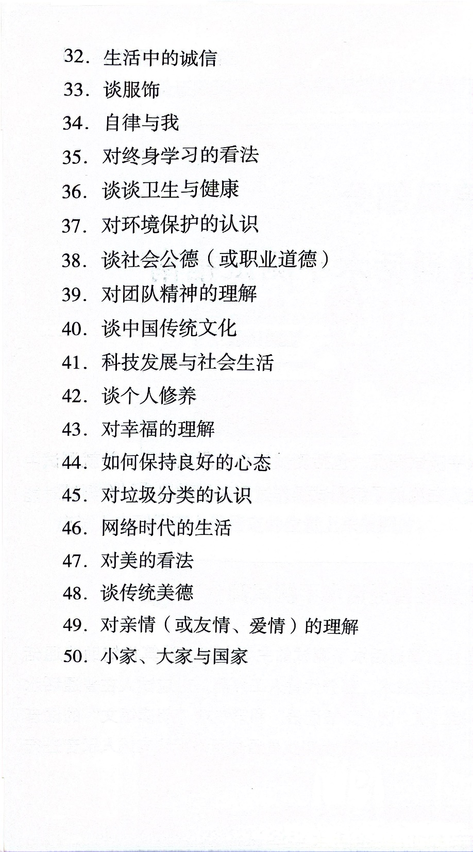
说话的50个题目

Slide 88
说话测查重点
审 题
内容：
人 物 事 理
方式：
记 叙 议 论
离题 每分钟扣3分
讲两个话题按离题处理
说人
尊敬的人
朋友、老师
我欣赏的历史人物……
说物
我喜爱的植物、动物、美食
珍贵的礼物
我喜爱的节日、印象深刻的书籍……
说事
我的愿望、我的学习生活、我的兴趣爱好
童年生活、难忘的旅行
我喜爱的季节 、我所在的学校（或公司、团队）……
说理
谈服饰、谈谈卫生与健康、谈对环境保护的认识、谈传统美德、对美的看法
学习普通话的体会、生活中的诚信
小家、大家与国家

Slide 89
说话测查重点
构 思（缺时每10秒扣1分，说话时间少于30秒扣40分，停顿
超过5秒即开始累计缺时，末尾缺时满10秒，扣1分）
命题说话，不能离题。要注重构思与选材。以平实质朴为好。
说人
说物
说事
说理
要突出人的特点。从几个不同的侧面选择具体的事例。
要把物的特性介绍清楚。结合小故事或者选取其中一个具体的部分进行解读。
把时间、地点、人物、起因、经过、结果等要素交代清楚。
多用摆事实、讲道理的方法，夹叙夹议，可用一件事引出议题，也可以围绕一个议题从正反等不同角度来举例。
要选择自己熟悉的人。

Slide 90
说话测查重点
用词规范恰当
（1）不用方言词语。
豆芽子、洗巴洗巴、下学、落雨、吃茶、打足球、吃烟、我好进来吗？
（2）不用时髦语、网络语
酷毙、帅呆、哇、塞、震了、盖了帽了、盘他
（3）多用口语词，少用书面语（背诵嫌疑）
诸如--比方说、午后二时许—下午两点多钟
（4）避免同音词

Slide 91
说话测查重点
词汇语法 （根据出现的语病或发言，扣0.5-4分）
避免使用方言词、用词不当、语法错误和语义不完整等现象。常见的方言语法现象有：
两楼——二楼
这本书是我问他借的——这本书是我向他借的
你好教我学游泳吗——你可以教我学游泳吗
我写不来——我不会写
我讲他不过——我讲不过他
这样子的话——这样的话
这个地方我有去过——这个地方我去过
我天天帮她在一起——我天天和她在一起
请站站好——请站好

Slide 92
说话测查重点
词汇语法
常见的语法失误有：
增长了兴趣—— 提高了兴趣
表演了一次节目——表演了一个节目
首先的任务——首要的任务
我爸爸是休息星期三的——我爸爸是星期三休息的
他从小关心帮助我养大——他把我从小养大，关心帮助我
有时会去人民广场那里的地方——有时会去人民广场那里

Slide 93
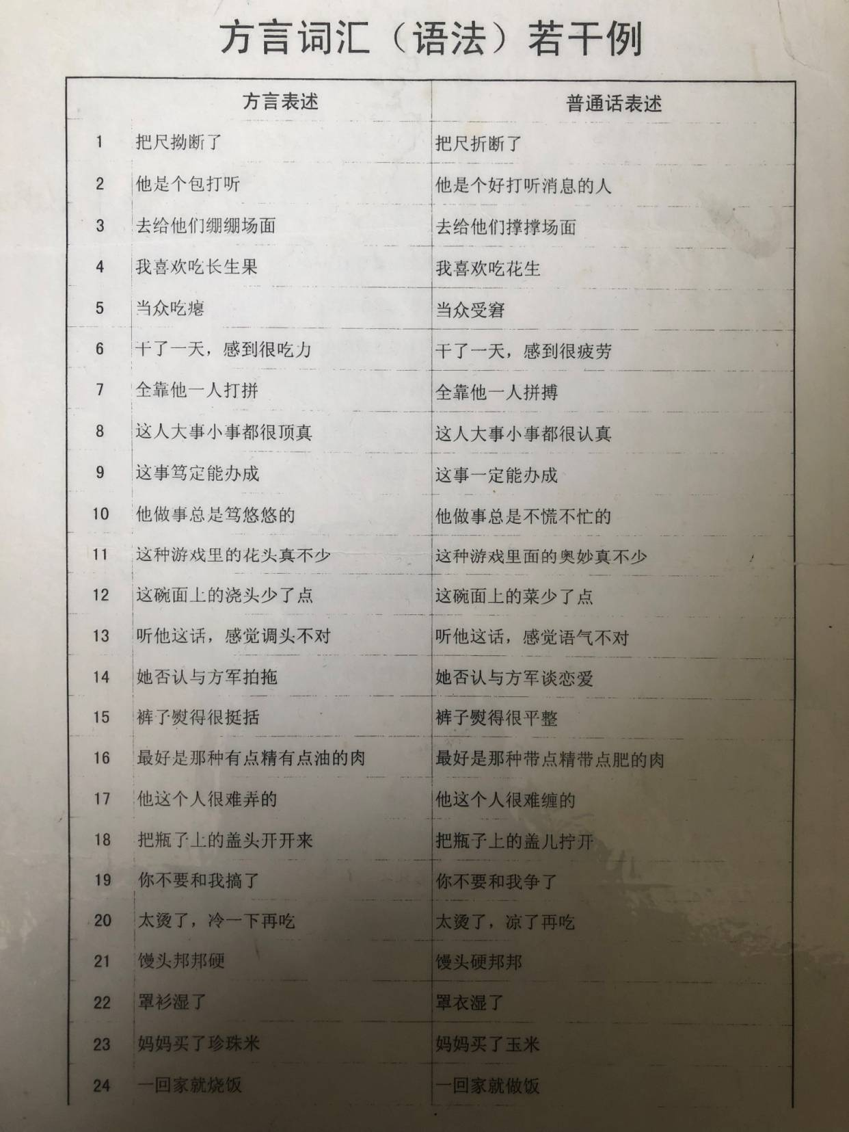

Slide 94
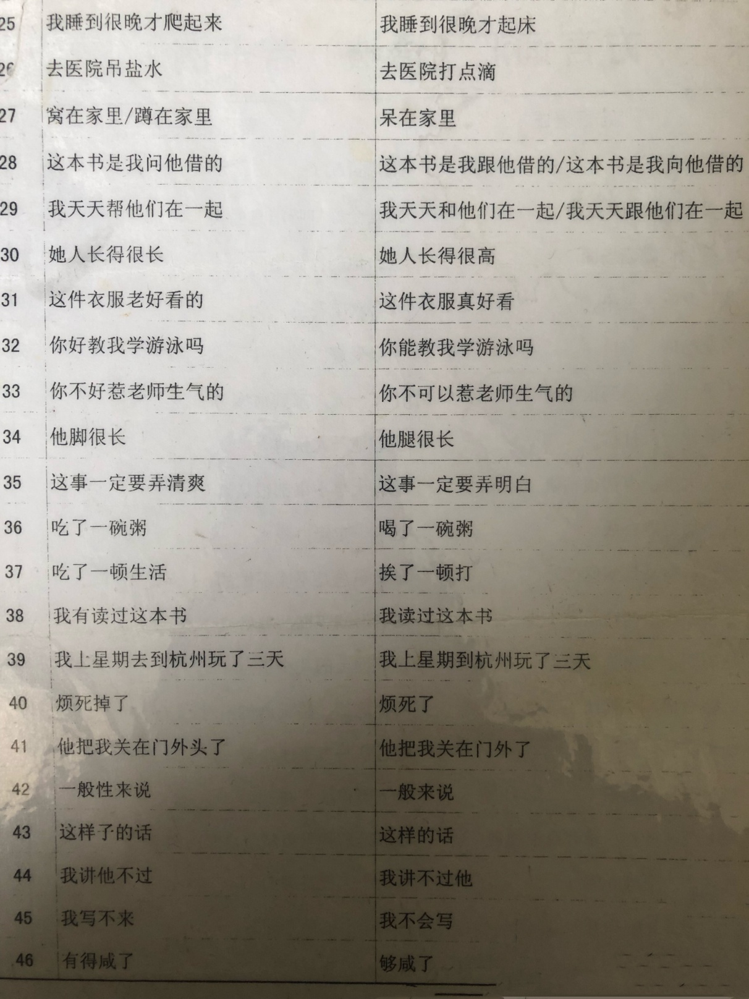

Slide 95
语言流畅度（视情况扣0.5分-3分）
  颠来倒去说一句话
  反复纠错
  喜欢重复（无效语料占用时间算作缺时）
  口头禅多
  经常卡壳、一词一顿
  背诵腔
  背作品、复述作品（每分钟加扣5分）
  离题（每分钟扣3分）

Slide 96
说话应试技巧
注意材料储备，学会一材多用，多用亲历之事。利用好准备室
的时间。
调整心态，当做是与好朋友聊天儿。面前无人，心中有人。
注意语音标准自然，用语规范，可适当增加儿化音，避免方言
词、网络用语和书面语。
语感自然，语言流畅，慢慢说，多用短句和单句，避免重复和
口头禅。
设计应急预案，冷静机智，善于应变 ，万万不可放弃。

Slide 97
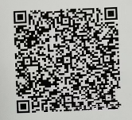
在线学习和模拟测试

Slide 98
祝同学们顺利通过
普通话水平测试！

